Slide 1
Richard Gere e Jennifer Lopez
By Krista MacGregor

Slide 2
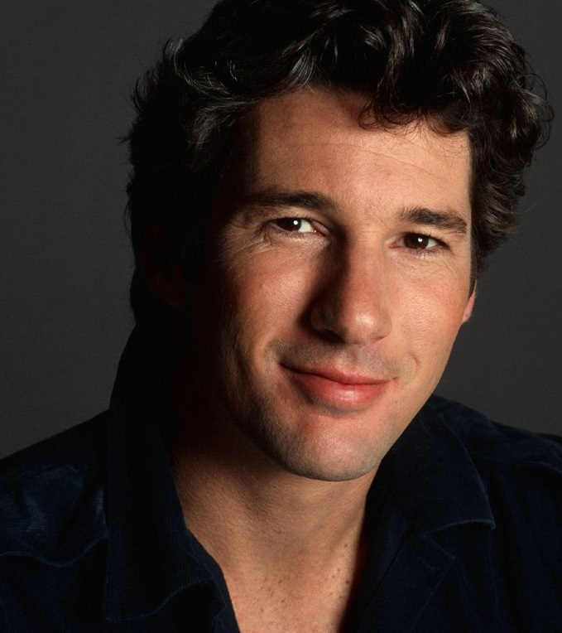
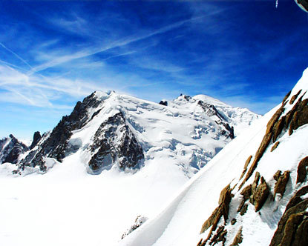
Richard Gere lui abita in montagna tra Italia e Francia. Lui piace abiare in montagna perché fa freddo.
C’è un uomo che si chiama Richard Gere. Richard Gere ha 60 anni.

Slide 3
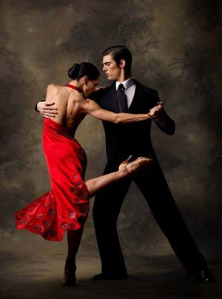
Lavora per Brittney Spears. Non sa fare ballare il tango. Vuole imparare a ballare il tango perchè tutti sanno ballare il tango

Slide 4
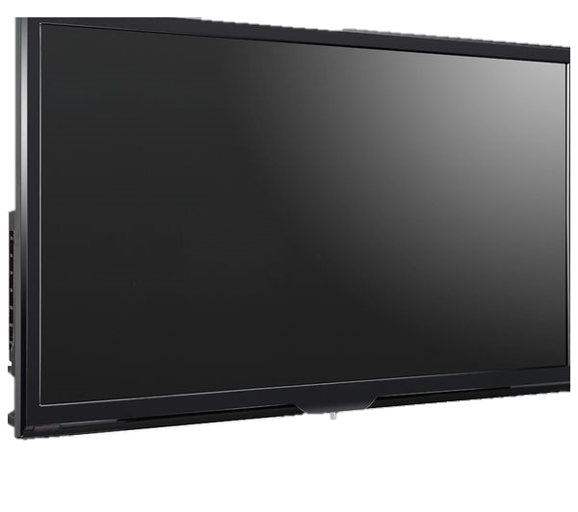
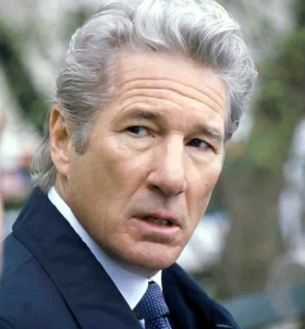
Lui compra dei video tango. Lui guarda dei video imparare il tango. I video sono complicati e non sono interessanti. Lui non imparare a ballare il tango.

Slide 5
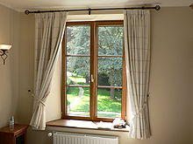
Lui è stanca. Lui si riposa. Lui vede nella finestra a Jennifer Lopez.

Slide 6
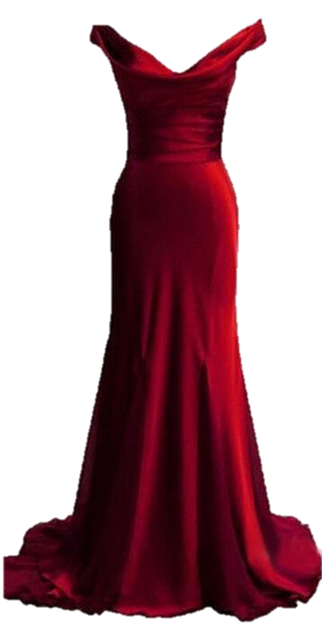
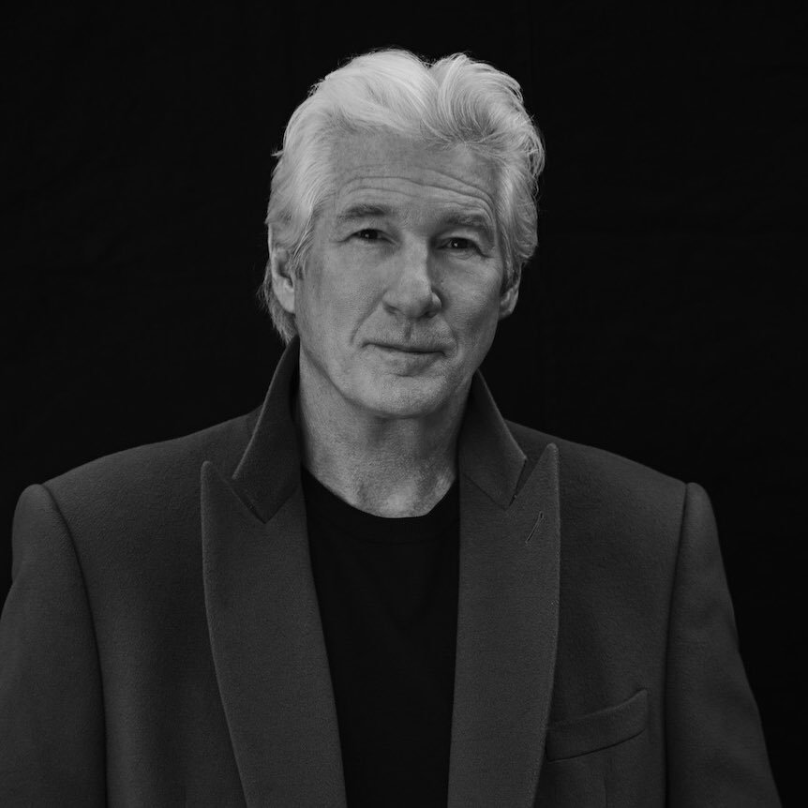
D’accordo ecco un vestito sexy per te.
Ciao, come stai?
Sto bene, grazie. Mi puoi insegnare a ballare il tango?
Sto bene, e tu?
Ti insegno a ballare il tango se tu mi dai un vestito sexy.
Grazie

Slide 7
Loro sono contenti

